Slide 1
Морфология сердечной поперечно-полосатой мышечной ткани
Выполнила:
Студентка 226 группы Лечебного факультета
Ремжа Екатерина Сергеевна

Slide 2
Развитие
Миоэпикардиальная пластинка висцерального листка спланхнотома.

Slide 3
Функциональные особенности сердечной мышечной ткани
автоматизм
ритмичность
непроизвольность
малая утомляемость.

Slide 4
Клеточная организация ткани
Поперечно-полосатая сердечная мышечная ткань (миокард)
Окраска: железный гематоксилин
Типичные кардиомиоциты-это клетки цилиндрической формы, которые стыкуются друг с другом своими основаниями, образуя функциональные волокна.
Разновидности кардиомиоцитов:
Сократительные
1) желудочковые (призматические)
2) предсердные (отростчатые)

Slide 5
Клеточная организация ткани
Волокна Пуркинье. Часть стенки сердца. Окраска: гематоксилин-эозин.
Кардиомиоциты проводящей системы сердца (атипичные)
1) пейсмекеры (Р-клетки, водители ритма 1 порядка)
2) переходные (водители ритма 2 порядка)
3) проводящие (водители ритма 3 порядка)
Секреторные эндокринные (в предсердиях)

Slide 6
Особенности строения сократительных кардиомиоцитов (СКМЦ)
Имеют удлинённую призматическую или отростчатую форму. Размер: в длину 40-120 мкм, в ширину 5-20 мкм.
Сарколемма образует Т- трубочки
Ядро эллипсоидное эухроматичное, часто полиплоидное, расположено в центре кардиомиоцита.
Миофибриллы
Органеллы общего значения и включения.

Slide 7
Особенности типичных кардиомиоцитов
Вставочные диски
Анастомозы

Slide 8
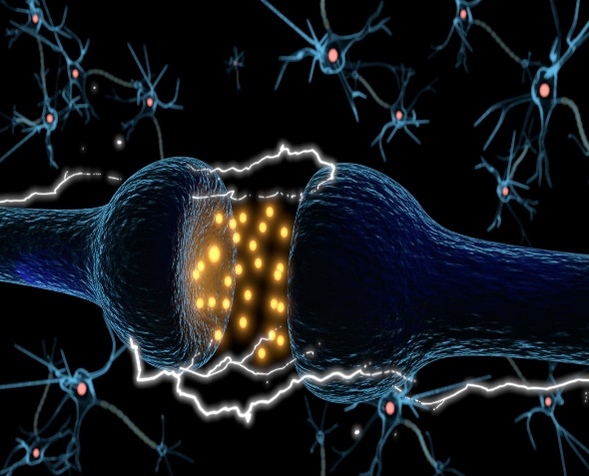
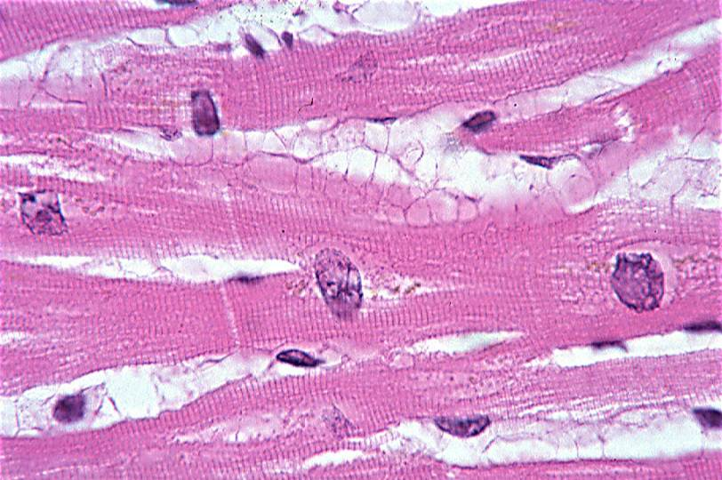
Особенности сокращения миокарда
Электрические синапсы
Функциональный синцитий

Slide 9
Литература
https://ivgma.ru/attachments/46184?ysclid=lo4c4rdn4981600202 Мышечные ткани
С.Л. Кузнецов, Н.Н. Мушкамбаров «Гистология, цитология и эмбриология», 2016.
Атлас по гистологии, эмбриологии и цитологии ФГБОУ ВО КрасГМУ им. проф. В. Ф. Войно-Ясенецкого Минздрава России, 2018.

